Slide 1
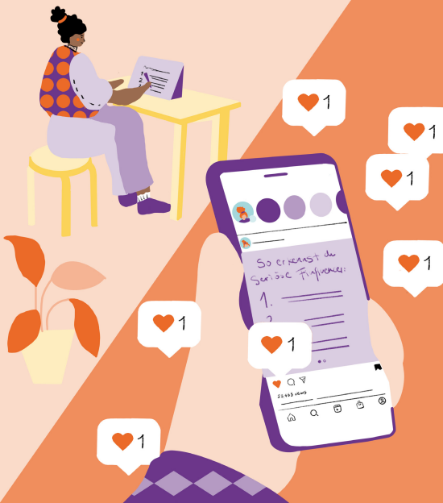



Schnelles Geld oder schnelle Pleite?!
Weil wir wissen wollen, was gute Social-Media-Finanztipps sind
Notes:
Sprechtext (Vorschlag):
„Willkommen im Modul „Schnelles Geld oder schnelle Pleite?! Finanz-Tipps auf Social Media“.
In diesem Modul beschäftigen wir uns mit verschiedenen Finanz-Tipp-Geber:innen auf sozialen Medien. Wir schauen genau hin, wer uns Tipps gibt und erfahren worauf wir achten können, um seriöse von unseriösen Tipp-Geber:innen zu unterscheiden.“

Slide 2

Inhalt und Ablauf
Warm-up: Fragerunde „Finanzielle Zukunft“
Fakten: Input zu Finfluencer:innen und ihren Formaten, Recherche zu Merkmalen seriöser Finanz-Tipps
Methode: Elevator-Pitch – Kernbotschaften in 60 Sekunden
Abschluss: „Fischernetz und Teich“-Feedback
Notes:
Sprechtext (Vorschlag):
„Zum Einstieg reflektieren wir zunächst unsere individuellen Wünsche und Erwartungen an unsere Zukunft.
Daran anschließend zeigen wir euch im Fakten-Teil verschiedene Beispiele von Finanz-Influencer:innen auf Online-Plattformen und vergleichen sie untereinander. Anschließend findet ihr mit Hilfe eines Arbeitsblatts im Checker-Space selbstständig heraus, worauf ihr und andere achten sollten, wenn es um Finanz-Tipps auf sozialen Medien geht.
Im Methoden-Teil erfahrt und übt ihr, wie ihr anderen euer Wissen kurz und knapp in 60 Sekunden weitergeben könnt. Die Übung dazu nennt sich Elevator Pitch.
Abschließend werten wir das Modul mit Hilfe der „Fischernetz und Teich“-Feedbackmethode aus.“

Slide 3
Warm-Up
Notes:
Sprechtext (Vorschlag):
„Bevor wir inhaltlich in das Modul starten, möchten wir gern von euch darüber sprechen, woran ihr denkt, wenn es um eure finanzielle Zukunft geht.“

Slide 4
Meine Vorstellungen…
Wenn ihr an die Zukunft denkt, welche finanziellen Wünsche habt ihr?
Für welche Dinge, glaubt ihr, werdet ihr Geld benötigen?
Was möchtet ihr euch, zum Beispiel in fünf oder zehn Jahren, leisten können?
Notes:
Sprechtext (Vorschlag):
„Wir möchten gern von euch wissen, was eure Wünsche und Erwartungen an eure finanzielle Zukunft sind. Denkt bitte daran, dass alle Wünsche und Vorstellungen ihre Berechtigung haben. Wenn ihr an die Zukunft denkt, welche finanziellen Wünsche habt ihr? Für welche Dinge, glaubt ihr, werdet ihr Geld benötigen? Was möchtet ihr euch leisten können? Berichtet gern im Plenum.“
Hinweis: Alternativ als Einstieg in die Plenumsrunde können die Jugendlichen ihre Gedanken zunächst auf ein Flipchart oder Moderationskarten schreiben, oder in Murmelgruppen zu zweit besprechen, um etwas Sicherheit zu erlangen und sich nicht zu sehr vom von anderen Gesagten beeinflussen zu lassen.

Slide 5
Danke für eure Beiträge
Notes:
Vorschlag Sprechtext:
„Vielen Dank für eure Beiträge. Es zeigt sich: viele haben Wünsche, für deren Erfüllung mal etwas mehr oder viel mehr Geld benötigt wird. Zum Beispiel, wenn es um eine größere Anschaffung geht, wie Möbel für die erste eigene Wohnung oder die private Altersvorsorge. Manches lässt sich nicht einfach so bezahlen. Einige schauen sich Tipps an, wie sie ihr Geld vermehren können, zum Beispiel indem sie es in einem Finanzprodukt anlegen.
Wenn uns auf der Suche nach Finanz-Tipps jemand viel Geld in möglichst kurzer Zeit verspricht oder einen tollen Anlagetipp parat hat, klingt das erstmal schön. Das können in den sozialen Medien unsere Lieblings-Influencer:innen sein oder Coaches, die uns neue Geschäftsideen aufzeigen. Glücklicherweise gibt es seriöse Anbieter:innen mit guten Tipps. Leider gibt es aber auch unseriöse Finfluencer:innen. Schlimmstenfalls verliert ihr mit falschen Tipps sehr schnell viel Geld.
Wie ihr seriöse von unseriösen Finfluencer:innen unterscheiden könnt, erarbeiten wir uns jetzt.“

Slide 6
Fakten
Notes:
Sprechtext (Vorschlag):
„Lasst und jetzt in den Faktenteil starten.“

Slide 7
Finfluencer:in – Was ist das?
Finanz-Influencer:innen (kurz: Finfluencer:innen) beschäftigen sich in sozialen Medien mit Finanzthemen.
Finanzielle Themen werden leicht und verständlich für junge Menschen erklärt.
Manchmal geben Finfluencer:innen Tipps für die „richtige Geldanlage“
DAS PROBLEM:
Jede:r kann Tipps zu Finanzen in sozialen Medien posten – die Richtigkeit und Seriosität wird nicht überprüft – Kriminelle oder selbsternannte Expert:innen verbreiten teils falsche Informationen zu Finanzthemen, geben unseriöse Empfehlungen zu Geldanlagen oder bieten überteuerte Coachings an.
Notes:
Sprechtext (Vorschlag):
„Finanz-Influencer:innen (kurz: Finfluencer:innen) beschäftigen sich in sozialen Medien mit Finanzthemen.
Finanzielle Themen, wie Aktienanlagen oder Handel mit Kryptowährungen, werden leicht und verständlich für junge Menschen erklärt.
Manchmal geben Finfluencer:innen Tipps für die „richtige Geldanlage“.
Leider tummeln sich dort auch Kriminelle und selbsternannte Expert:innen, die falsche Informationen verbreiten, unseriöse oder unerlaubte Empfehlungen machen oder kostenpflichtige Workshops/Coachings anbieten.
Wenn wir über Finfluencer:innen sprechen ist es wichtig, dass es natürlich auch gute und richtige Infos in den sozialen Medien gibt - diese zu identifizieren ist nur nicht leicht!“

Slide 8
Finfluencer:innen – Nicht alle Gleich
Typ „Seriös“
Typ „Werbung“
Typ „Unseriös“
Notes:
Sprechtext (Vorschlag):
„Nicht alle Finfluencer:innen sind dabei gleich, und nicht alle sind gleich unseriös oder gar kriminell. Wenn wir eine Einteilung vornehmen, lassen sich drei Typen von Finfluencer:innen unterscheiden.
Typ A steht für seriöse Finanz-Tipp-Geber:innen. Typ B sind Influencer:innen, die Werbung für ein Produkt machen, auch wenn sie selbst nicht einschätzen können, ob dieses Produkt wirklich gut ist. Und Typ C gehört zu den unseriösen bis hin zu kriminellen Finfluencer:innen.
Schauen wir uns die drei Typen einmal genauer an.“

Slide 9

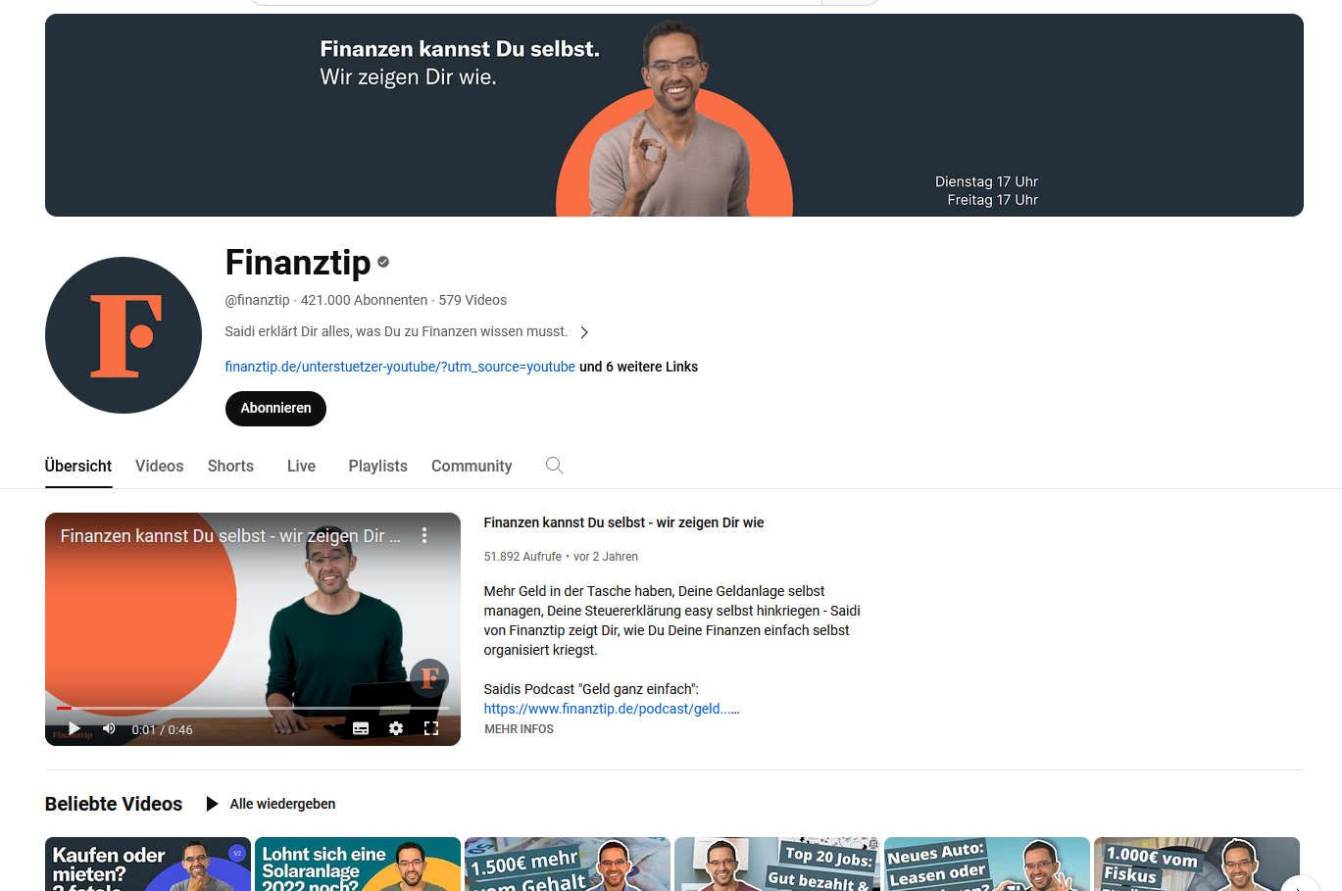
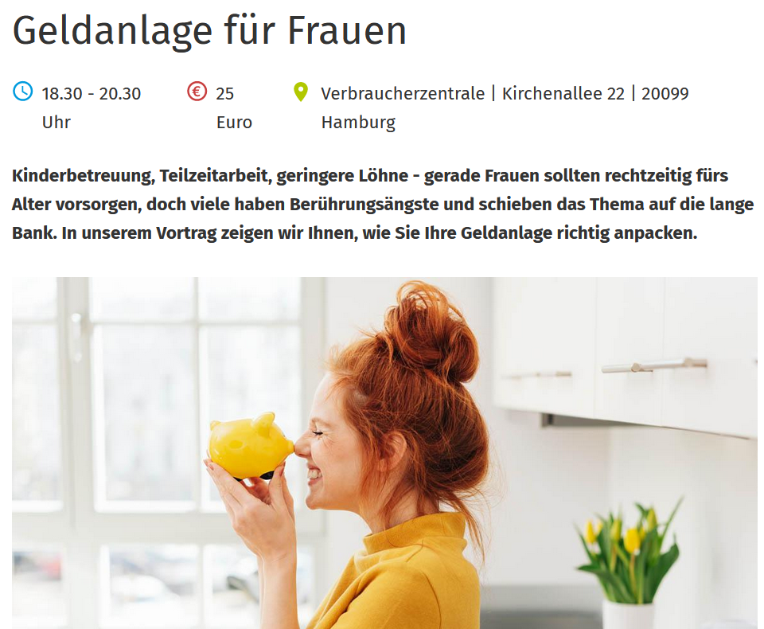
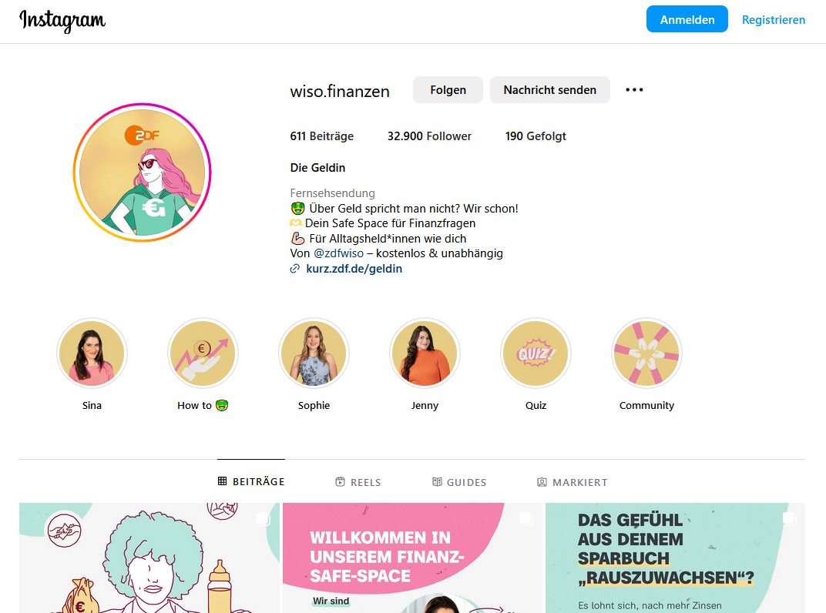
Finfluencer:innen – Typ Seriös
Finanz-Tipps basieren auf nachweisbarer Expertise (Berufsausbildung, Studium, Berufstätigkeit)
sind eher Ratgeber für Finanzfragen und bieten ihr Wissen in verschiedenen Info-Formaten an
Externe Finanzierung über Affiliate-Marketing wird transparent aufgezeigt
Beispiele:
Screenshots:
finanztip.de,
vzhh.de,
instagram.com/wiso.finanzen/
Notes:
Sprechtext (Vorschlag):
„Typ A steht für seriöse, glaubwürdige Finfluencer:innen. Ihre Finanz-Tipps basieren auf Kenntnissen, welche sie durch eine berufliche Ausbildung oder ein Studium sowie Berufstätigkeit im Finanzbereich erlernt und erweitert haben.
Sie sind nicht nur Tipp-Geber:innen, sondern seriöse Finfluencer:innen, die finanzielle Sachverhalte oder Geldanlageformen erklären – im Unterschied zu (Anlage-)Tipps.
Sie informieren hauptsächlich über allgemeine Themen:
Worauf sollte ich beim Vermögensaufbau achten? Wie habe ich meine Finanzen im Blick? Welche Versicherungen benötige ich? Mit welchen Investitionen kann ich für meine Rente vorsorgen?
Sie geben eher keine konkreten Aktientipps, und sie wollen kein Produkt verkaufen.
Sie können selbst Coaches sein und eigene kostenpflichtige Workshops anbieten. Sie können aber auch mit Werbepartnern arbeiten, für die sie auf ihren Plattformen Werbung machen und Provision erhalten. Das nennt man Affiliate-Marketing. Affiliate-Marketing ist durchaus legitim und dann seriös, wenn die Werbepartnerschaften offen dargelegt werden. Sie machen also transparent, wie sie sich finanzieren.
Beispiele sind Finanztip.de; die Geldin von wiso.finanzen und die Verbraucherzentrale, Beispiel VZ Hamburg, mit ihren Vorträgen zu Geldanlagen.“

Slide 10




Finfluencer:innen – Typ Werbung
machen Werbung für ein Produkt von Drittanbietern
kaum bis wenig Expertise, um Qualität des Produkts zu beurteilen
eher keine Betrugsabsicht
Problem: Fehlinvestitionen nach „Ratschlag“ durch Influencer:innen
Bildquelle:
Piyapong Saydaung, Sammy-Sander und Luis Wilker WilkerNet auf Pixabay
Notes:
Sprechtext (Vorschlag):
„Typ B steht für Influencer:innen, die Werbung für ein Produkt machen, auch wenn sie selbst nicht einschätzen können, ob dieses Produkt wirklich gut ist. Ein absichtlicher Betrug steht hier in der Regel aber nicht dahinter.
Wie geht das? Unternehmen schauen auf sozialen Plattformen, welche Influencer:innen eine hohe Follower:innen-Zahl haben und schreiben diese an. Sie fragen, ob diese Influencer:innen ein Produkt auf ihrem Kanal bewerben können. Das wird vertraglich abgesichert und daran verdienen die Finfluencer:innen.
Ein Problem besteht dann, wenn diese Influencer:innen nicht das Wissen mitbringen, um die Produkte realisitisch einzuschätzen. Zum Beispiel, wenn sie sich nicht mit der Börse und dem Aktienmarkt auskennen, aber dafür werben, in eine bestimmte Aktie zu investieren.
Problematisch wird es dann, wenn aufgrund der Werbung für ein Produkt deren Follower:innen ebendieses Produkt kaufen und dann Geld verlieren, weil sie selbst sich eben auch nicht auskennen.“
Hinweis für Trainer:innen: konkrete Influencer:innen können wir an dieser Stelle nicht benennen. Sollten die Jugendlichen aber Beispiele habe oder die Trainer:innen selbst, können diese gern benannt werden.

Slide 11

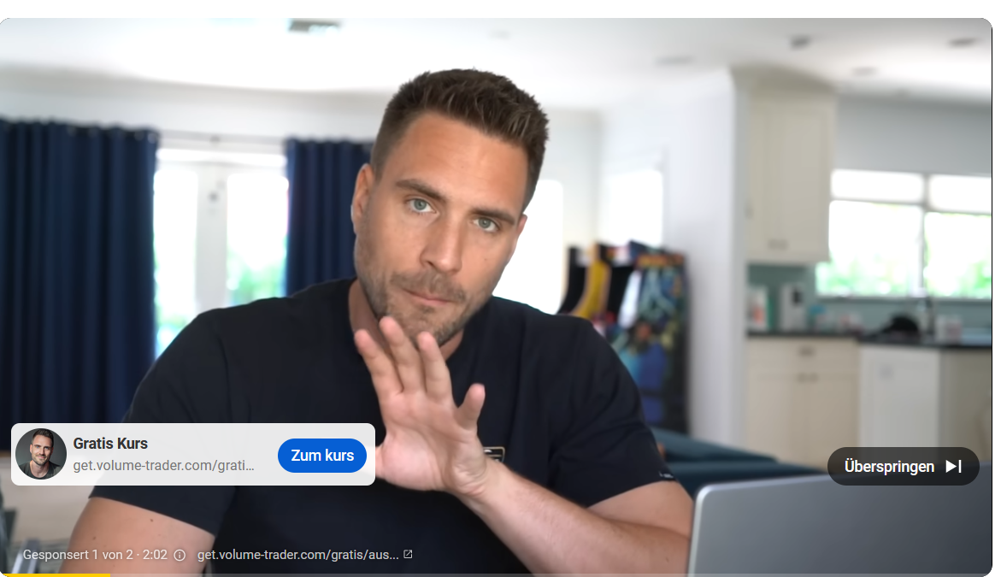
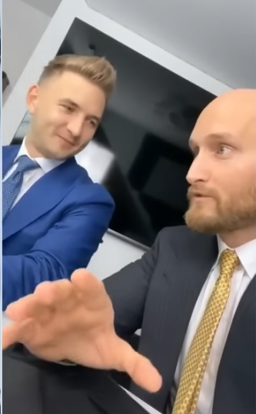
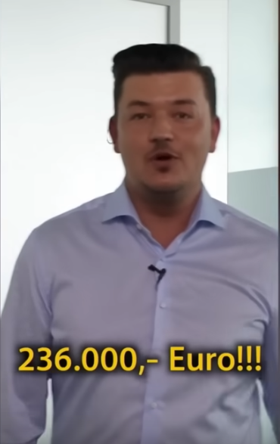
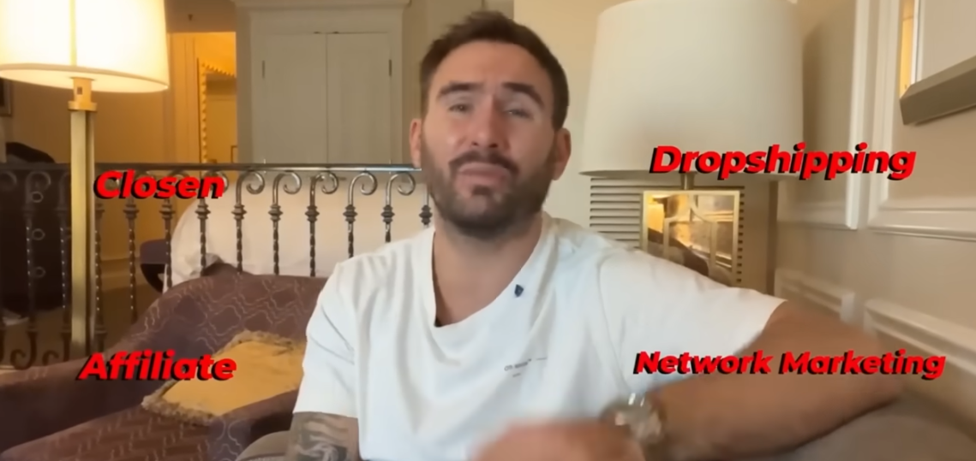
Finfluencer:innen – Typ unseriös
Zielen auf persönliche finanzielle Bereicherung ab
hohe Gewinnversprechen bei Unterschlagung von Risiken
verschiedene Maschen:
  Coaching oder Mentoring
  Network-Marketing
  intransparentes
  Affiliate-Marketing
  Copy-Trading
Screenshots: https://www.youtube.com/watch?v=HdDeklnVGrM
Notes:
Sprechtext (Vorschlag):
„Typ C gehört zu den unseriösen bis kriminellen Finfluencer:innen. Sie versuchen über verschiedene Wege, Werbung für eigene Produkte, Aktien und Finanz-Modelle zu machen oder durch gezieltes Marketing möglichst das eigene Vermögen zu erhöhen.
Die verschiedenen Maschen können dabei sein:
Coaching oder Mentoring
Network-Marketing
Affiliate-Marketing
Copy-Trading
Ihnen allen gemein ist, dass sie oft hohe Gewinnversprechen abgeben – teilweise Rendite in dreistelliger Höhe. Dabei unterschlagen sie meist die teilweise erheblichen Risiken, die mit bestimmten Investitionen einhergehen.“
Hinweis für Trainer:innen: Abgebildet sind Beispiele von Coaches und Tradern: Lukas Lindler, Dirk Kreuter, Lorenz Konat, Marcus Schulz

Slide 12




Affiliate-Marketing
Finfluencer:innen kooperieren mit Werbepartnern. Auf ihren Accounts platzieren sie Werbung und Links zu Unternehmen.
Nutzer:innen auf den Accounts oder Seiten der Finfluencer:innen klicken auf Affiliate-Links…
Bildquelle: https://www.iconfinder.com/search?q=cookie&price=free&license=gte__2 und vzbv
… und werden auf die Seiten der Unternehmen weitergeleitet (kaufen vielleicht sogar die Produkte).
Die Finfluencer:innen erhalten dafür Provision.
Notes:
Sprechtext (Vorschlag):
„Affiliate-Marketing bedeutet, dass Personen auf ihren Seiten oder Accounts auf sozialen Plattformen für ein Produkt werben und eine Provision erhalten. Wie funktioniert das? Finfluencer:innen kooperieren mit Unternehmen und platzieren auf ihren Accounts Werbung und Links zu diesen Unternehmen. Nutzer:innen auf den Accounts oder Seiten der Finfluencer:innen klicken auf diese Affiliate-Links und werden auf die Seiten der Partner:innen weitergeleitet und kaufen vielleicht sogar die Produkte. Die Finfluencer:innen erhalten dafür dann eine Provision, lassen sich also von Werbepartnern bezahlen.“
Hinweis für Trainer:innen: Affiliate-Marketing ist nicht per se unseriös. So soll das hier auch nicht vermittelt werden. Unseriös ist es nur, wenn es nicht klar kenntlich gemacht wird. Der weiter oben erwähnte Anbieter Finanztip.de betreibt auch Affiliate-Marketing und ist durchaus seriös. Ähnliches gilt für Network-Marketing auf der nächsten Folie. Auch Coaching oder Copy-Trading sind nicht per se unseriös. Es können aber unter Umständen Maschen sein, die sich Kriminelle zunutze machen. Allerdings ist dann z.B. auch fraglich, ob überhaupt seriöse Affiliate-Partner mit diesen zusammenarbeiten (würden).

Slide 13



















Network-Marketing
Grundlegend gilt:
Network-Marketing ist legal,
Schneeball- oder Pyramidensysteme sind illegal
Bildquelle: https://www.iconfinder.com/search?q=cookie&price=free&license=gte__2 und vzbv
Notes:
Sprechtext (Vorschlag):
„Schnellballsystem oder Pyramidensystem: Beides ist illegal. Ein Beispiel: Hannes möchte gern Vermögen generieren und das möglichst passiv neben seinem Beruf. Ein Unternehmen bietet ihm an, Werbung für ein Produkt über seine Accounts auf sozialen Plattformen zu machen. Dafür muss er ein Startpaket dieses Produkts im Wert von 300 Euro kaufen – schließlich soll er das Produkt ja selbst testen, um es bewerben zu können. Damit er die investierten 300 Euro wieder ausgleichen kann und dann auch noch ein Plus macht, muss er mindestens zwei neue Kund:innen gewinnen, denen er jeweils ein Paket verkauft.
Bei Schneeball- und Pyramidensystemen wird darauf abgezielt, immer neue Kund:innen zu gewinnen, anstatt ehrlich ein bestimmtes Produkt zu vermarkten. An diesem Beispiel zeigt sich, dass Hannes noch die besten Chancen hat, einen hohen Gewinn durch diese illegale Form von „passivem Einkommen“ zu erzielen. Für alle weiteren Kund:innen wird es immer schwerer, die Produkte zu verkaufen, sodass am Ende das System zusammenbricht und viele Kund:innen Geld verlieren.“

Slide 14




Copy-Trading
Copy-Trading
= Investment-Strategie eines Traders kann von Privatpersonen „kopiert“ werden
Trader = Händler
Bildquelle: https://www.iconfinder.com/search?q=cookie&price=free&license=gte__2 und vzbv
Mögliche Risiken:
Früherer Erfolg ist kein Garant für späteren Erfolg
Veröffentlichungen der Trader-Plattformen zeigen:
80 % der Copy-Trader verlieren Geld
Mangelnde Expertise führt zu Kurzschlusshandlungen
Trader versprechen hohe Gewinne, informieren aber nicht über Risiken
Notes:
Sprechtext (Vorschlag):
„Zunächst möchten wir euch den Begriff „Trader“ erklären: Trader sind Händler:innen oder Signal-Geber:innen, die Finanzprodukte wie Aktien, kaufen und verkaufen und dabei auf kurzfristige Kursschwankungen zu ihren Gunsten wetten. Bei hohen Kursschwankung sind auch die Gewinnchancen hoch, aber auch das Risiko eines Verlustes (Quelle: https://www.finanztip.de/boerse/trading/).
Es gibt eine Vielzahl an Börsen-erfahrenen Händler:innen, die mehr oder weniger erfolgreich sind.
Das Copy-Trading ermöglicht Privatpersonen, die Investment-Strategie eines Traders zu kopieren. Was heißt das? Ein Beispiel: Kilian Mauer ist Angestellter bei einer Bank. Durch seine berufliche Expertise kennt er sich auf dem Börsenmarkt aus und kauft und verkauft Aktien je nach Kurs. Mit seiner Strategie ist er ziemlich erfolgreich und konnte sich so einen finanziellen Puffer aufbauen. Armin, Cloé und Sebastian möchten sich auch ein finanzielles Polster aufbauen, haben aber mit Börsenhandel bisher nicht viel zu tun. Sie können mit Hilfe von Trading-Plattformen die Investment-Strategie von Kilian kopieren. Das klingt erst einmal ganz einfach, kann aber auch Risiken mit sich bringen. Welche Risiken können das sein:
Nur weil Kilian bisher erfolgreich bei seinen Investments war, muss das nicht auch in Zukunft so sein. Der Wert von Finanzprodukten unterliegt ständigen Schwankungen, die auch von sehr guten Tradern nicht beeinflusst werden können. Sein bisheriger Erfolg ist also kein Garant für zukünftigen Erfolg.
Trader-Plattformen veröffentlichen, wie hoch die Gewinne der Copy-Trader sind. Hier zeigt sich immer wieder, dass die meisten Copy-Trader eher Geld verlieren, als Gewinne zu machen.
Mangelnde Expertise seitens der Copy-Trader geht mit einer gewissen Verunsicherung einher. Dies kann dafür sorgen, dass die Copy-Trader ihre Investition zurückziehen (zum Beispiel Aktien verkaufen), wenn bei durchaus regulären Kursschwankungen ein gehandelter Wert gerade sinkt. Dadurch entstehen Verluste.“
Textquelle: https://www.finanztip.de/boerse/trading/ und vzbv
Hinweis für Trainer:innen: Es ist nicht möglich, dauerhaft und langfristig den Markt zu schlagen und eine Überrendite zu erzielen. Laut der Effizienzmarkthypothese (Eugene F. Fama, 1970) spiegelt der Markt die gesamte derzeit bekannte Information wider; es gibt somit keine unter- oder überbewerteten Wertanlagen. Es sei daher unmöglich, den Markt dauerhaft zu schlagen. Auf effizienten Märkten, wie sie Wertpapiermärkte darstellten, seien unter normalen Umständen keine Überrenditen erzielbar (außer durch den u.a. in Deutschland verbotenen sog. Insiderhandel).

Slide 15
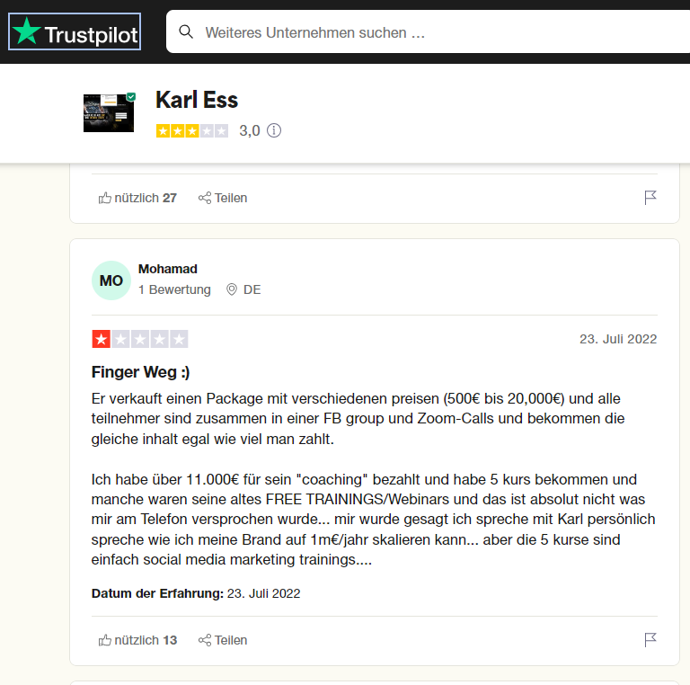
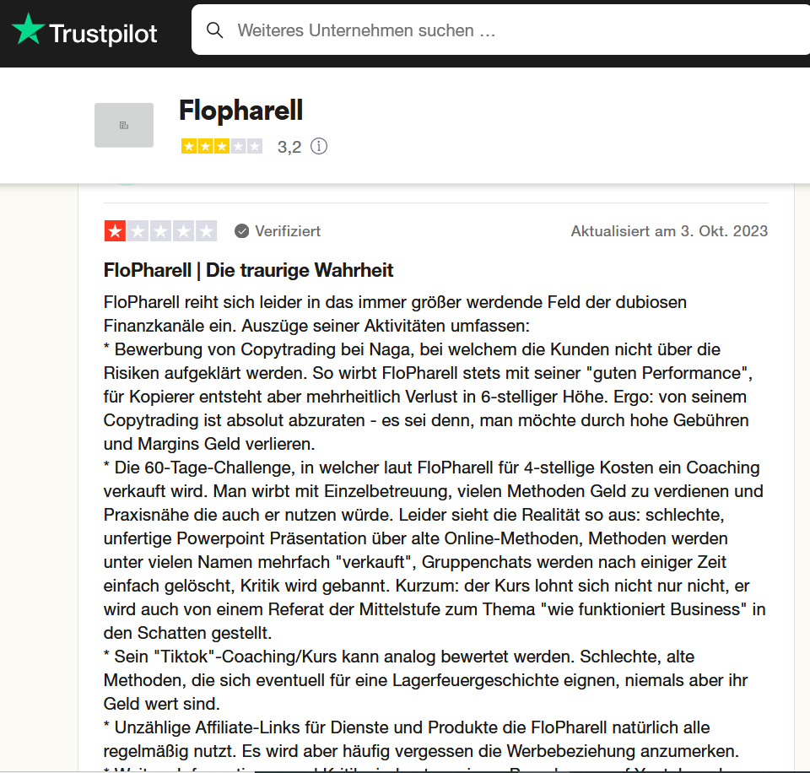
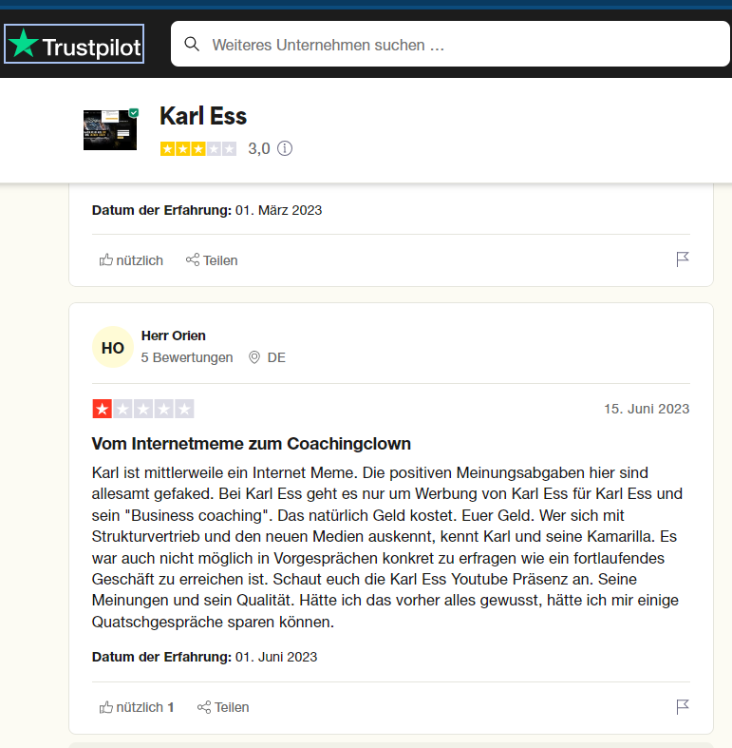
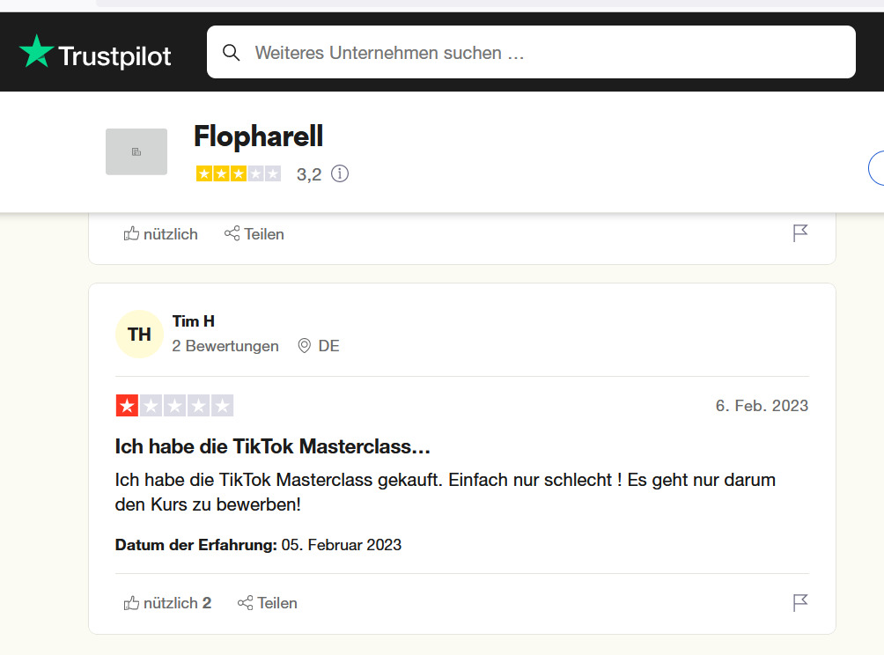
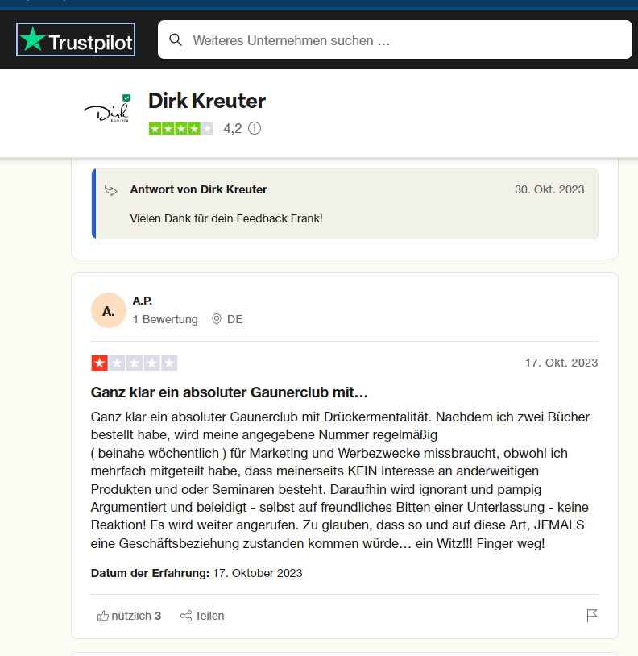
Das schnelle Geld ist weg…
Wer Tipps aus dem Netz blind folgt, riskiert einen hohen oder totalen Geldverlust.
Screenshots: trustpilot.com
Notes:
Sprechtext (Vorschlag):
„Wer Tipps aus dem Netz blind folgt, riskiert einen hohen oder totalen Geldverlust. Erfahrungsberichte auf trustpilot.de wie diese hier [siehe Folie] illustrieren das.
Aber nur selten finden sich negative Erfahrungsberichte. Oft schämen sich Betroffene, dass sie „reingefallen“ sind, sich nicht gut informiert haben oder sich von hohen Gewinnversprechen haben blenden lassen.
Umso wichtiger ist es, selbst genau hinzuschauen und zu prüfen, ob die Finfluencer:innen und ihre Tipps seriös sind.“

Slide 16

Ein Thema – Vier Formate
Schaut euch die vier Video-Clips an.
Was fällt euch auf?
Wer wirkt auf euch sympathisch?
Wem würdet ihr euer Vertrauen schenken?
Macht euch Notizen zu euren Gedanken!
1
2
Passives Einkommen
4
3
Notes:
Hinweis für Trainer:innen:
Videos am besten schon vor Beginn des Workshops laden und evtl. vorgeschaltete Werbung bereits abspielen lassen, damit sie nicht während des Workshops stört.
Vorschlag Sprechtext:
„Bevor wir in die Recherche starten, spielen wir euch Ausschnitte von vier verschiedenen Videoclips vor. Sie alle beschäftigen sich mit dem Thema: passives Einkommen. Wir werden die Video-Clips nicht kommentieren, aber eure Eindrücke danach gemeinsam besprechen.
Euch möchten wir aber bitten genau hinzuschauen und hinzuhören. Was fällt euch auf? Wer wirkt auf euch sympathisch?
Macht euch sehr gern Notizen zu euren Gedanken.“

Slide 17
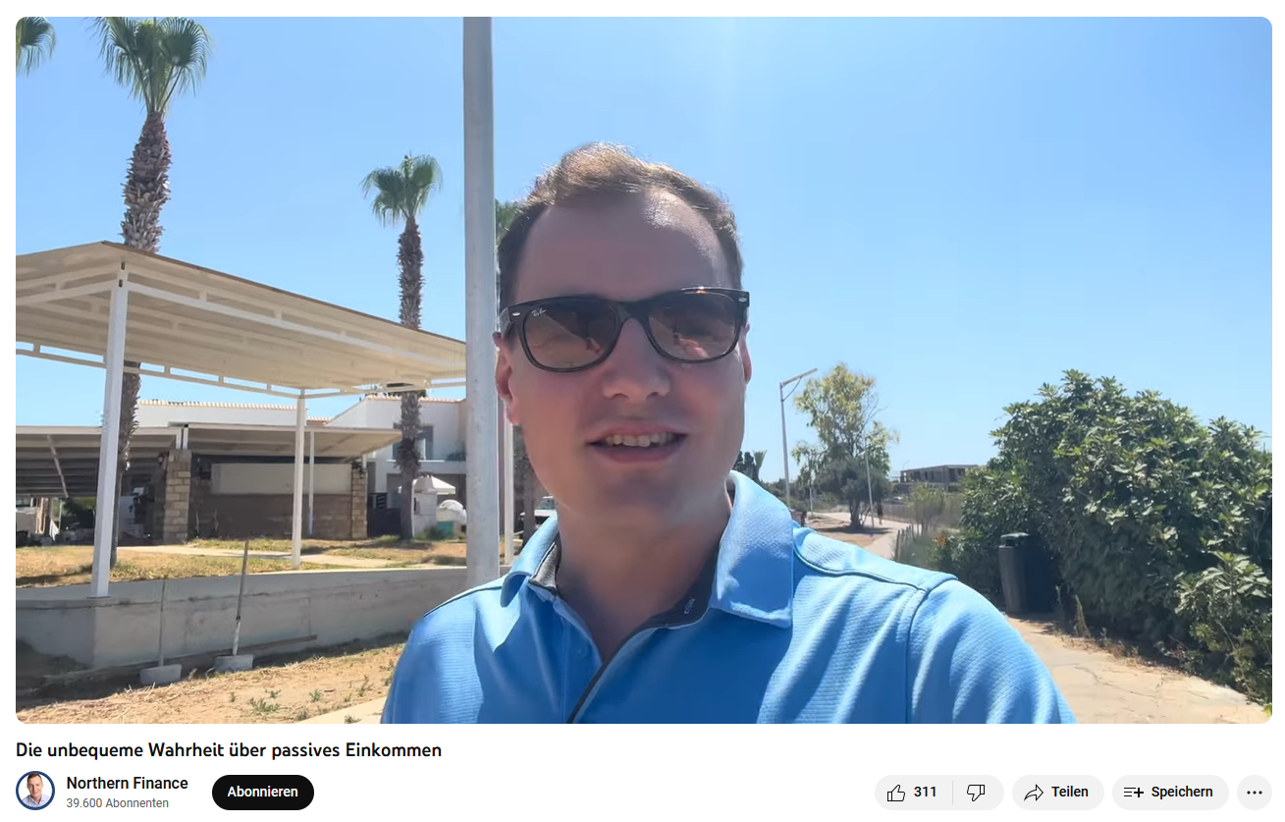
Beispiel 1
https://www.youtube.com/watch?v=HUYI3pOdD70
Notes:
Vorschlag Sprechtext:
„Wir beginnen mit Beispiel 1.“
Link zum Video: https://www.youtube.com/watch?v=HUYI3pOdD70 – maximal bis 2:20 Minute abspielen
Hintergrundinfos für die Trainer:innen:
Aleks Bleck via youtube über sich: „Langfristig mehr Rendite, um dich und deine Familie finanziell abzusichern. Als mittlerweile reichweitenstärkster Blog für P2P-Kredite in der DACH-Region können Anleger nicht nur die passende Plattform finden, mehr über deren Risiken und Chancen erfahren und ihre Fragen für Interviews vor Ort mitgeben, sondern natürlich auch die neuesten Entwicklungen 2023 stets eingeordnet mitverfolgen. Zu ETFs erfahren Zuschauer, wie sie in diese Produkte einsteigen können, falls sie noch nie ein solches Produkt genutzt haben und weshalb es sich für sie langfristig lohnen kann. Fortgeschrittene Anleger bekommen die wichtigsten Fakten zu Kosten, Diversifikation, Anlagehorizont, ETF-Anbietern und Produkten, Brokern und neuen Entwicklungen im Markt, um langfristig erfolgreich nach eigener Strategie im Sparplan Geld anzulegen.“
Sendung auf zdf mit Aleks Bleck: https://www.zdf.de/kultur/sags-mir/steuern-sam-100.html
Aleks Bleck über sich: „Mein Name ist Aleks Bleck und ich betreibe mit Northern Finance den größten und am schnellsten wachsenden Channel mit einem Fokus auf P2P-Kredite im deutschsprachigen Raum. Ich investiere seit neun und blogge seit fünf Jahren über diese spannende Anlageklasse und verdiene dabei selbst 10-15% pro Jahr.“ → Quelle: https://northern.finance/
Zahlen auf sozialen Plattformen [Stand: 20.11.2023]:
Webseite: https://northern.finance/
Youtube: 39.600 Abonnenten bei 581 Videos
Instagram: 5.383 Follower bei 1.125 Beiträgen
TikTok: 11.8k Follower
Kein Podcast
Durch die Teilnahme von Aleks Bleck an der Sendung „Sags mir!“ vom zdf wirkt er seriös. Aber seine Expertise kann nicht schnell geprüft werden: ein Lebenslauf, Berufsausbildung oder ähnliches, lässt sich nicht leicht finden. Auch Hinweise zu seiner Finanzierung sind nicht schnell auffindbar.

Slide 18
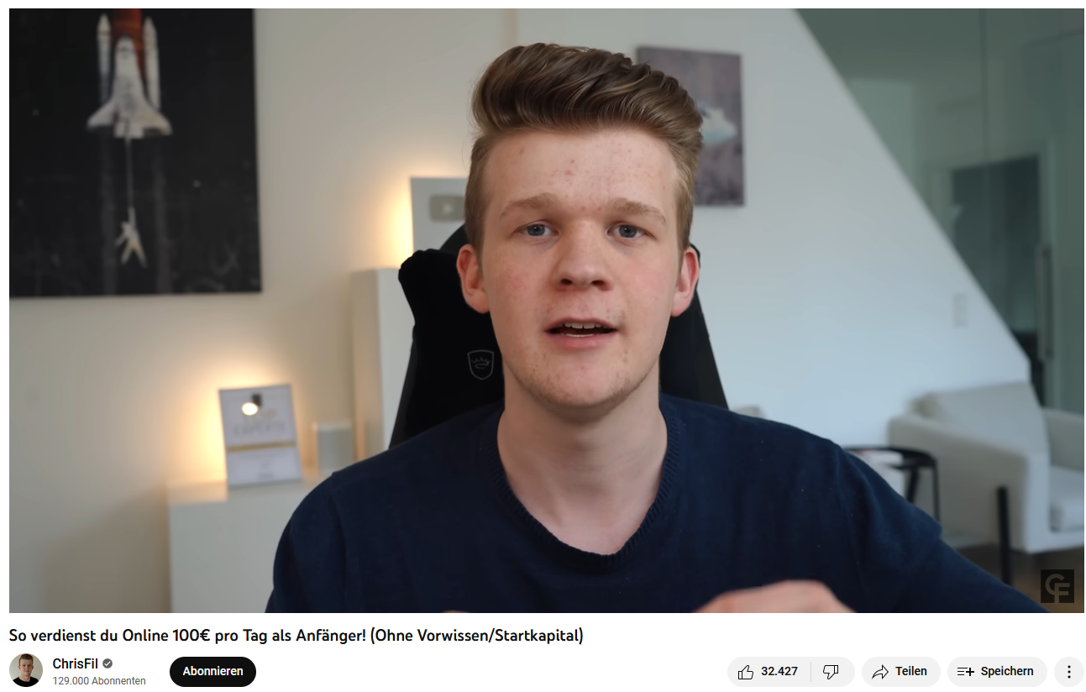
Beispiel 2
https://www.youtube.com/watch?v=fnHOwPXisJk
Notes:
Vorschlag Sprechtext:
„Hier folgt Beispiel 2.“
Link zum Video: https://www.youtube.com/watch?v=fnHOwPXisJk – maximal bis 1:49 Minute abspielen
Hintergrundinfos für die Trainer:innen:
Artikel über Christopher Filgertshofer → https://www.gruender.de/vertrieb/chrisfil-dropshipping/
Auszug aus einem Artikel auf https://www.shopify.com/de/partners/blog/affiliate-marketer-werden-christoph-filgertshofer: „Als unabhängiger Finanzberater erzählte Christophs Vater seinem Sohn von der Gründung einer eigenen Firma und der Gewinnung von Kunden. Er bietet Coachings an, in denen er darüber Informiert, wie man als Dropshipping-Händler Geld verdienen kann.“
Zahlen auf sozialen Plattformen [Stand: 20.11.2023]:
Webseite: https://chrisfil.de/
Youtube: 128.000 Abonnenten bei 148 Videos
Instagram: 24.800 Follower bei 36 Beiträgen
TikTok: 2152 Follower
Kein Podcast
Hinweise zu seiner Finanzierung sind nicht schnell auffindbar. Außer der beruflichen Expertise des Vaters gibt es keine Informationen über die Qualifikation (Schulabschluss, Berufsausbildung, Studium) von Christopher Filgertshofer selbst . Sein Finanzkonzept scheint erfolgreich zu sein. Berichte über ihn scheinen das zu bestätigen. Fraglich bleibt, ob sich sein Erfolgskonzept ohne Weiteres auf andere übertragen lässt. Er deutet an, dass seine Methode kinderleicht und ohne viel Erfahrung realisierbar sei. Es wird daher völlig vernachlässigt, dass nicht alle seiner Follower:innen weder die finanzielle Basis noch das Know-How mitbringen, zum Beispiel durch einen Vater, der selbst Finanzberater ist.

Slide 19
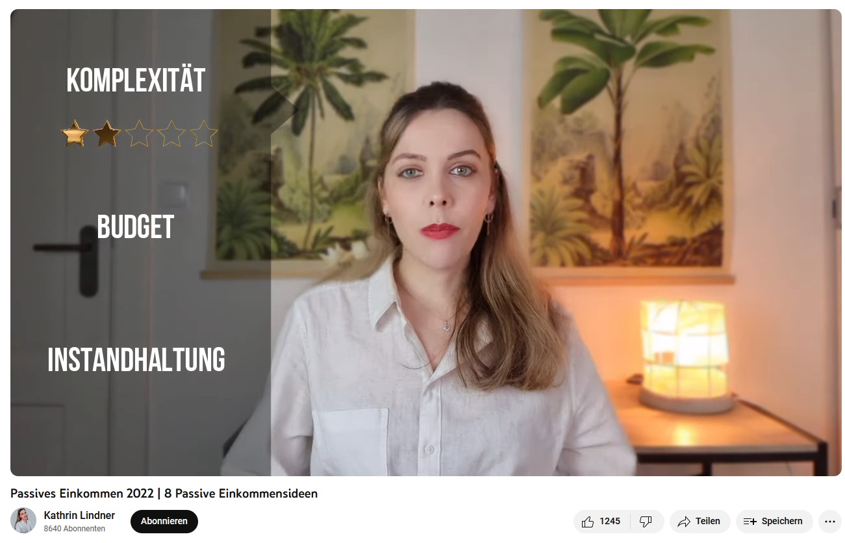
Beispiel 3
https://www.youtube.com/watch?v=-IUtR-ZGS0s
Notes:
Vorschlag Sprechtext:
„Hier folgt Beispiel 3.“
Link zum Video: https://www.youtube.com/watch?v=-IUtR-ZGS0s – maximal bis 3:06 Minute abspielen
Hintergrundinfos für die Trainer:innen:
Kathrin Lindner via youtube: „Hi, ich bin Kathrin und auf diesem Kanal teile ich Tipps und Tricks zum Thema Wirtschaft, Geld & Finanzen. Mein Ziel ist es, dir zu helfen das Thema persönliche Finanzen besser zu verstehen und langfristig ein Vermögen aufzubauen. Wenn du kein Video mehr verpassen möchtest, abonniere gern meinen Kanal und vernetze dich mit mir auf Insta oder TikTok.“
Kathrin Lindner via Linked in: „Ich bin Gründerin und Expertin für Digitale Transformation mit über einem Jahrzehnt an… „
Zahlen auf sozialen Plattformen [Stand: 20.11.2023]:
Youtube: 8640 Abonnenten bei 312 Videos
Instagram: 70.000 Follower bei 338 Beiträgen
TikTok: 290.7k Follower
Kein Podcast
Auch wenn Kathrin Lindner ein Interview mit Christian Lindner (Bundesfinanzminister) führen durfte, bleibt offen, woher sie ihre Finanz-Expertise bezieht. Selbst bei einer intensiveren Recherche finden sich keine weiteren Informationen über Kathrin Lindner. Ihre Expertise kann nicht geprüft werden. Hinweise zu ihrer Finanzierung sind nicht schnell auffindbar.

Slide 20
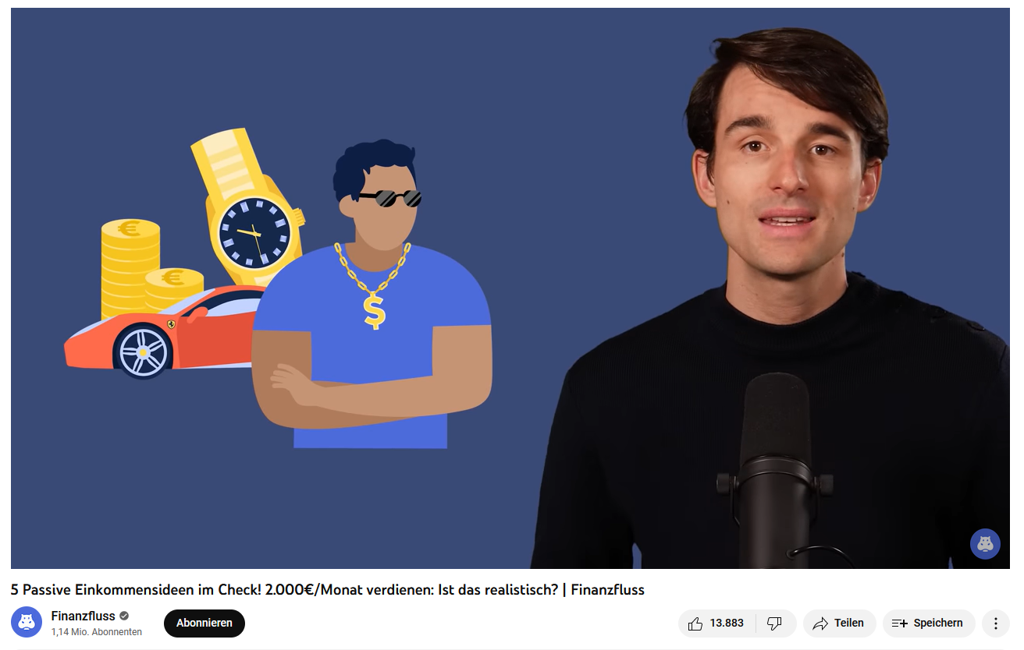
Beispiel 4
https://www.youtube.com/watch?v=73_3icYYnT8
Notes:
Vorschlag Sprechtext:
„Und hier Beispiel 4.“
Link zum Video: https://www.youtube.com/watch?v=73_3icYYnT8 – bis maximal 2:36 Minute abspielen
Hintergrundinfos für die Trainer:innen:
Thomas Kehl bietet mit seiner Firma Finanzfluss eine Vielzahl an Informationsvideos und Podcasts zu verschiedenen Finanzthemen an.
„Der gelernte Bankkaufmann studierte Finanzen und BWL an der Frankfurt School of Finance and Management und der ESCP Europe in Paris und London und arbeitete mehrere Jahre als Investmentbanker. 2016 gründete er »Finanzfluss«, um die finanzielle Bildung im deutschsprachigen Raum zu fördern. Mit dem größten Finanzkanal auf YouTube im deutschsprachigen Raum begeistert er mittlerweile über 3 Millionen Menschen im Monat für die Themen Finanzen & Geldanlage.“ (Quelle: https://www.ullstein.de/urheberinnen/thomas-kehl)
Das ist die Internet-Seite von Finanzfluss: https://www.finanzfluss.de/ueber-uns/ → hier war werden alle Mitarbeiter:innen vorgestellt und aufgeklärt, wie sie sich finanzieren.
Zahlen auf sozialen Plattformen [Stand: 20.11.2023]:
Youtube: 1,2 Millionen Abonnenten bei 733 Videos
Instagram: 392.000 Follower bei 1347 Beiträgen
TikTok: 54.7k Follower
Podcast auf verschiedenen Kanälen
Kooperationspartner:innen werden mit folgendem Hinweis mit einem Sternchen versehen: * Hierbei handelt es sich um einen Werbe- oder einen Affiliate-Link. Wenn du auf diesen Link klickst, etwas kaufst oder abschließt, erhalten wir (je nach Anbieter) eine Provision. Dir entstehen dadurch keine Mehrkosten und du unterstützt unser Projekt. Wir danken dir für deinen Support!
Thomas Kehl und seine Firma Finanzfluss sind ein Beispiel für einen seriösen Finfluencer. Sie zeigen transparent auf, wie sie sich finanzieren. Die Expertise der Mitarbeiter:innen im Team wird offen gelegt. Ihre Tipps zielen eher auf Information und einen kritischen Blick auf das eigene Konsumverhalten. Anlagetipps werden mit allen Möglichkeiten und Risiken aufgezeigt.

Slide 21
Eure Eindrücke
Was sind eure Eindrücke zu den Beispielen?
Hat euch etwas besonders angesprochen oder völlig abgeschreckt?
Wurde vielleicht sogar direkt an eure vorhin genannten Wünsche appelliert?
Was meint ihr, welche Beispiele sind seriös, welche unseriös?
Notes:
Sprechtext (Vorschlag):
„Nachdem wir uns die verschiedenen Beispiele von Finanz-Tipp-Geber:innen angeschaut haben, was sind eure Eindrücke? Hat euch etwas besonders angesprochen oder völlig abgeschreckt? Wurde vielleicht sogar direkt an eure vorhin genannten Wünsche appelliert? Was denkt ihr, welche Beispiele sind seriös, welche unseriös? Wie begründet ihr eure Meinung?“
Hinweis für Trainer:innen: Die Trainer:innen sammeln die Rückmeldungen und werten diese mit den Peer-Scouts aus, indem sie die Beispiele vergleichen und deren Ähnlichkeiten und Unterschiede deutlich machen. So lange bleibt diese Folie angezeigt. Noch nicht auf die nächste Folie springen. Sie soll erst für die abschließende Zusammenfassung genutzt werden.
Hinweis vom vzbv: Die ersten drei Beispiele sind in der Tat nicht vorbildlich, daher eher unseriös. Aber man sollte dazu sagen, dass sie noch keinen Betrug darstellen, soweit wir es beurteilen können.

Slide 22
Was fällt euch auf? – eher unseriös
Eigene Seriosität wird herausgestellt:
      „Ihr kennt das! Andere versprechen euch viel, aber so bin ich nicht. Das hier ist kein Scam (Betrug).“
      „Ich teste diese Plattform für euch!“
Es wird das Versprechen gegeben, mit wenig Eigenleistung und trotz geringer Kenntnisse, einen hohen finanziellen Gewinn zu machen (Appell an „Intelligenz“ der User:innen – alles sei „kinderleicht“)
Es hört sich so an, als würdet ihr eine gute Gelegenheit verpassen, wenn ihr nicht dabei seid oder nicht schnell genug seid.
Geschäftsmodelle werden beworben, die auf Konsumwünsche der Follower abzielen.
…
Notes:
Hinweis an Trainer:innen: Diese Folie erst als Abschluss zeigen und für die Zusammenfassung nutzen. Vorher sollen die Peer-Scouts ihre Eindrücke vorstellen.
Sprechtext (Vorschlag):
„Lasst uns zusammenfassen, was euch bei den ersten drei Videos aufgefallen ist. Hier lauern bereits Alarmzeichen für unseriöse Finanztipps.“

Slide 23
Was fällt euch auf? – eher Seriös
Innerhalb der ersten Sekunden wird klar gesagt, worum es in dem Video geht und welches Thema behandelt wird
  Es wird sachlich dargelegt, dass passives Einkommen oder Gewinne in kurzer Zeit eher unrealistisch sind
Videoclip ohne Produkt-Werbung oder überladene Bilder (viel Geld, teure Uhren), die mehr versprechen oder neidisch machen
Keine Werbung in den Videoclips platziert
Kooperation mit Partnern (Affiliate-Marketing) wird benannt und transparent aufgezeigt
…
Notes:
Sprechtext (Vorschlag):
„Hier sind Anzeichen für eher seriöse Finanz-Tipp-Geber:innen.“

Slide 24
Aufgabenstellung
Findet euch bitte in Kleingruppen zusammen und bearbeitet das Arbeitsblatt: „Schnelles Geld oder schnelle Pleite?!“
Zu beantworten ist die Frage: Wie kann ich mich vor unseriösen Finanz-Tipps auf Social Media schützen?
Recherchiert mit Hilfe der Informationsmaterialien auf dem Checker-Space unter www.verbraucherchecker.de die für euch wichtigen Informationen (Suchwort: Finanzen) .
Notes:
Sprechtext (Vorschlag):
„Mit Hilfe der Beispiele haben wir uns nun einen ersten Einblick darin verschafft, worauf wir bei Finanz-Tipps auf sozialen Medien achten können. Lasst uns jetzt einmal in die Recherche gehen und nach ganz konkreten Anhaltspunkten suchen, die unseren Blick auf Finfluencer:innen schärfen und uns erkennen lassen, wann Finanztipgeber:innen seriös sind.“
Wir möchten euch jetzt bitten: Findet euch in Kleingruppen zusammen und bearbeitet das Arbeitsblatt. Für eure Recherche könnt ihr die Inhalte im Checker-Space unter https://www.verbraucherbildung.de/verbraucherchecker/checker-space nutzen.
Kernfragen eurer Recherche sind: Woran erkenne ich seriöse Finanz-Tipps? Auf welche Merkmale sollte ich achten, um mich vor unseriösen Finfluencer:innen zu schützen?
Wenn ihr Videos schaut oder Podcasts hört, denkt an Kopfhörer, damit es im Raum nicht zu laut wird.“

Slide 25

Ergebnispräsentation
Notes:
Sprechtext (Vorschlag):
„Was habt ihr in eurer Recherche erfahren? Auf welche Merkmale sollten wir bei Finanz-Tipps Acht geben? Stellt eure Ergebnisse gern im Plenum vor.“

Slide 26
Zusammenfassung
Schaut genau hin, wer Finanz-Tipps postet, welche Information zur Person ihr im Profil findet und ob es ein Impressum gibt!
Kann man anhand des Posts/Videos feststellen, wer genau den Inhalt verfasst hat?
Erklärt die Person, woher ihr Fachwissen stammt?
Ist erkennbar, welchen beruflichen Hintergrund die Person hat, zum Beispiel ihre Ausbildung?
Lassen sich die Informationen oder Tipps mithilfe anderer Quellen nachprüfen?
Erfahren wir, wie sich die Person finanziert?
Ist ein Impressum vorhanden? Was steht im Impressum?
Notes:
Sprechtext (Vorschlag):
„Ihr solltet euch immer fragen: Wer gibt die Tipps? Was kann ein Finfluencer/eine Flinfluencerin darüber wissen? Warum empfiehlt er oder sie das? Immer sinnvoll ist es, Informationen selbst gegen zuchecken und auf ihren Wahrheitsgehalt zu überprüfen.
Schaut genau hin, wer Finanzs-Tipps postet, welche Information zur Person ihr im Profil findet und ob es ein Impressum gibt!
Kann man anhand des Posts/Videos feststellen, wer genau den Inhalt verfasst hat?
Erklärt die Person, woher ihr Fachwissen stammt?
Ist erkennbar, welchen beruflichen Hintergrund die Person hat, zum Beispiel ihre Ausbildung?
Lassen sich die geposteten Informationen mithilfe anderer Quellen nachprüfen?
Erfahren wir, wie sich die Person finanziert?
Was steht im Impressum? Ist ein Impressum vorhanden? Es muss nicht vollständig und korrekt sein, zum Beispiel können Registernummern gefälscht sein.
Einige FinFluencer:innen verfolgen mit ihren Ratschlägen und Informationen ganz eigene finanzielle Interessen. Weil all diese Tipps gewöhnlich kostenlos sind, müssen Finanz-Influencer:innen auf andere Art ihr Geld verdienen. Eine Möglichkeit ist es, dass sie von einem Unternehmen eine Provision kassieren, wenn sie dessen Anlageprodukte vorstellen. Das ist legitim, aber ihr solltet das nicht außer Acht lassen.“
Hinweis für Trainer:innen: Grundsätzlich gilt, dass wir aus Verbraucherzentrale-Sicht gar keine Social-Media-Tipps gut finden. Allgemeine Ratschläge zu Finanzprodukten etc. ja, aber keine konkreteren Anlagetipps. Davor warnen wir explizit und verweisen lieber auf „unsere“ langfristige und vergleichsweise einfache Strategie. Kurzum, es sollte nicht der Eindruck aufkommen: Impressum ist da, Berufsausbildung klar, ja, Apple-Aktie ist zuletzt gut gelaufen – also sollte man den konkreten Vorschlägen folgen und Apple und 5 weitere Tech-Aktien kaufen.

Slide 27
Methode
Notes:
Sprechtext (Vorschlag):
„Lasst uns jetzt in die Methode starten.“

Slide 28
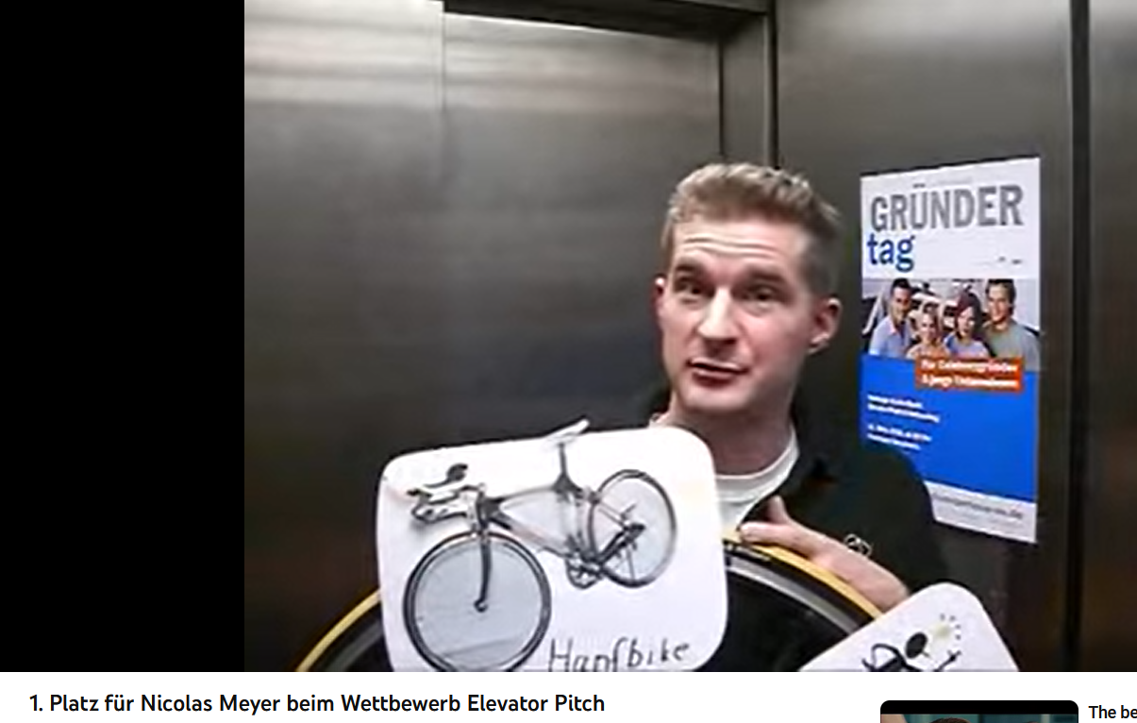
Was ist ein Elevator pitch?
In einem Elevator-Pitch werden innerhalb kurzer Zeit zentrale Inhalte oder Botschaften hübsch verpackt auf die Reise geschickt.
Die Grundidee:
Ihr steht mit jemandem in einem Fahrstuhl und möchtet die Chance nutzen, dieser Person euer Projekt vorzustellen.
Der Fahrstuhl benötigt etwa 60 Sekunden, bis er sein Ziel erreicht.
Es muss also schnell gehen und der Vortrag auf den Punkt genau sitzen, damit eure Idee, euer Thema oder Projekt in Erinnerung bleibt.
… im Grunde wie ein Reel!
Ein Beispiel:
Screenshot: https://www.youtube.com/watch?v=bah8djVZEOQ
Notes:
Sprechtext (Vorschlag):
„Eine Möglichkeit, das eigene Wissen an andere weiterzugeben, ist der Elevator-Pitch. Habt ihr davon schon einmal gehört? Wisst ihr, was das ist?
Ein Elevator-Pitch ist im Grunde wie ein kurzes Reel. In einem Elevator-Pitch werden innerhalb kurzer Zeit zentrale Inhalte oder Botschaften schick verpackt auf die Reise geschickt. Die Grundidee: Ihr steht mit jemandem in einem Fahrstuhl und möchtet die Chance nutzen, dieser Person euer Projekt vorzustellen. Der Fahrstuhl benötigt etwa 60 Sekunden, bis er sein Ziel erreicht. Es muss also schnell gehen und der Vortrag auf den Punkt genau sitzen, damit eure Idee, euer Thema oder Projekt in Erinnerung bleibt. Wie das gelingt, kann ganz unterschiedlich aussehen. Hier ist der Sieger-Pitch vom Gründer:innen-Tag 2010.“
Link zum Video: https://www.youtube.com/watch?v=bah8djVZEOQ

Slide 29
Elevator-Pitch selbst erstellen
Findet euch wieder in euren Gruppen zusammen.
Geht gemeinsam durch, was wir im ersten Teil des Workshops behandelt und recherchiert haben.
Stellt euch vor, ihr möchtet Freund:innen oder Familienangehörigen über die wichtigsten Inhalte von heute berichten.
Überlegt innerhalb eurer Gruppe, was ihr anderen gern berichten möchtet. Überlegt euch Kernbotschaften!
Aber denkt daran – ihr habt für die Präsentation nur 60 Sekunden Zeit!
Notes:
Sprechtext (Vorschlag):
„Findet euch wieder in euren Gruppen zusammen. Geht gemeinsam durch, was wir im ersten Teil des Workshops behandelt und recherchiert haben.
Stellt euch vor, ihr möchtet Freund:innen oder Familienangehörigen berichten, was ihr heute gelernt habt. Überlegt innerhalb eurer Gruppe, was ihr anderen gern berichten möchtet. Aber denkt daran – ihr habt für die Präsentation nur 60 Sekunden Zeit!
Solltet ihr zwischendurch Fragen haben, meldet euch gerne. Während ihr arbeitet, laufen wir von Gruppe zu Gruppe und helfen euch, wenn Bedarf besteht.
Im Anschluss stellt ihr eure Pitches vor.“

Slide 30
Ergebnispräsentation
Notes:
Sprechtext (Vorschlag):
„Jetzt möchten wir euch bitten, eure Pitches nacheinander vorzustellen.
Anschließend möchten wir die anderen bitten, eine Rückmeldung zu geben. Gebt bei eurer Rückmeldung an, welche Teile des Pitches euch gefallen haben und vielleicht auch Vorschläge, was die Gruppe noch hätte ergänzen können.“

Slide 31
Feedback
Notes:
Sprechtext (Vorschlag):
„Zum Abschluss möchten wir gern noch ein kurzes Feedback von euch einholen.“

Slide 32


Fischernetz und Teich
Welche Inhalte nehmt ihr euch mit?
Quelle: https://pixabay.com/de/vectors/teich-wasser-draussen-gras-drau%C3%9Fen-310149/
Welche Inhalte lasst ihr im Teich?
Notes:
Sprechtext (Vorschlag):
„In diesem Modul haben wir gemerkt, dass wir manchmal von Themen „gefangen“ werden. Daher die Frage an euch: Welche Inhalte heute haben euch gefangen und welche eher nicht? Hierfür haben wir einen Teich aufgemalt und ein Netz.
Notiert im Netz die Inhalte und Lernerfahrungen, die für euch interessant waren und die ihr für euch mitnehmt. In dem Teich notiert ihr, was ihr nicht mitnehmen werdet oder sinnbildlich, welche Fische ihr wieder zurück in den Teich werft.“
Hinweis für Trainer:innen:
Nutzt das Feedback, um euch auch Änderungswünsche am Modul und konkrete Vorschläge von den Teilnehmenden nennen zu lassen, die anschließend eingearbeitet werden können.

Slide 33



Impressum
Dieses Werk ist lizenziert unter einer Creative Commons Namensnennung - Weitergabe unter gleichen Bedingungen 4.0 International Lizenz. Der Verbraucherzentrale Bundesverband muss als Quelle genannt und die oben genannte Creative Commons-Lizenz verwendet werden. Lizenztext unter http://creativecommons.org/licenses/by-sa/4.0/
www.verbraucherchecker.de
www.instagram.com/verbraucherchecker
Verbraucherzentrale
Bundesverband e.V.
Rudi-Dutschke-Straße 17
10969 Berlin
Info@vzbv.de
www.vzbv.de

